Slide 1


Институт развития образования Республики Башкортостан
Нейромоторная зрелость детей 5-7 лет как фундамент школьной успеваемости: профилактика трудностей письма, чтения и социальной адаптации в школе
Жантасова Светлана Айратовна, доцент кафедры начального и дошкольного образования ГАУ ДПО ИРО РБ, к.ф.н.

Slide 2

Институт развития образования Республики Башкортостан
Что такое нейромоторная зрелость с точки зрения школьной успеваемости?
Это степень созревания нервной системы, позволяющая ребенку контролировать свои движения, удерживать позу и регулировать мышечный тонус в соответствии с задачей. Важно понимать: ребенок не «ленится» писать криво, а его мозг еще не создал прочных связей между замыслом, зрением и движением. руки.

Slide 3
Институт развития образования Республики Башкортостан
Компоненты нейромоторной зрелости
1. Проприоцептивная система (ощущение тела)
4. Межполушарное взаимодействие (мозолистое тело)
2. Вестибулярная система (равновесие и гравитация)
5. Сформированность автоматизмов (рефлексы новорожденных)
3. Сенсорная интеграция (обработка сигналов)
6. Мелкая моторика и праксис
7. Речь и оральный праксис
8. Внимание и поведение

Slide 4
Институт развития образования Республики Башкортостан
Как нейромоторная незрелость влияет на успеваемость?
Многие трудности списывают на невнимательность или характер, хотя корень лежит в неврологии.
Сфера | Проявление незрелости | Механизм
Письмо | Зеркальное письмо (б и д), тремор (дрожание), выход за строки, сильный нажим (рука быстро устает). | Незрелость мозжечковой системы и мозолистого тела (связь полушарий). Зрительно-пространственные представления
Чтение | «Глотание» окончаний, перестановка слогов, потеря строки, быстрая утомляемость. | Несформированность саккад (плавного движения глаз) и слабая проприоцепция (ощущение тела в пространстве). Нарушение дыхания
Социальная адаптация | Неловкость в играх (мяч летит мимо), неспособность стоять в очереди спокойно, случайные удары соседа. | Дисфункция вестибулярного аппарата и нарушение схемы тела (ребенок не чувствует границ).

Slide 5
Красные флаги нейродвигательных нарушений у детей 5–7 лет (перед школой):
1. Мелкая моторика и графомоторные навыки
· Неуклюже держит карандаш (кулаком, слишком сильно давит, ломает грифель, пальцы держат не карандаш, а друг друга, захват ненормативный).
· Рисунки примитивны для возраста (не может скопировать квадрат, треугольник, застегнуть пуговицы, нанизать бисер).
· Рисует линии с остановками, «дрожащие», выходит за границы при штриховке, не дорисовывает элементы.
· При письме или рисовании быстро устает, жалуется на руку.
2. Крупная моторика и равновесие
· Не может прыгать на одной ноге или на двух с продвижением.
· Плохо ловит/бросает мяч, часто спотыкается о ровный пол.
· Избегает качелей, горок, лестниц — или, наоборот, ищет экстремальные движения.
· С трудом стоит на одной ноге с закрытыми глазами (после 5–5,5 лет).
- Не хочет/ не любит кататься на велосипеде.
- Не может ровно сидеть, ноги подсовывает под себя, держит рукой голову, ищет постоянно позу

Slide 6
Институт развития образования Республики Башкортостан
3. Зрительно-моторная координация
· Не попадает в цель (не может кинуть мелкий предмет в коробку).
· Путает правую и левую сторону (после 5–6 лет это должно быть стабильно).
· Трудности с копированием фигур из точек или пересекающихся линий.
- На подготовке в школе не видит строку.
4. Сенсорная обработка и праксис
· Не переносит чистку зубов, стрижку ногтей, брезгует песком/клеем.
· Постоянно что-то жует (воротник, рукав), трогает все подряд — или, наоборот, не замечает грязи на лице, ударов.
- Грызёт ногти.
· Не может выполнить последовательность движений (например, «руки вверх, в стороны, на пояс») без зрительного образца.

Slide 7
Институт развития образования Республики Башкортостан
5. Речь и оральный праксис
· Нечеткая дикция, смазанные окончания (дизартрия), сложно повторить длинное слово с сочетаниями согласных.
· Трудно переключать артикуляцию (быстро «па-ба-ка»).
6. Внимание и поведение
· Быстро истощается при любой графической деятельности.
· Сильно раскачивается на стуле, соскальзывает, опирается головой на стол.
· Не может завязать шнурки.
7. Миофункциональные нарушения
· Дышит ртом, дыхание поверхностное
· Тяжело фокусируется и переключает внимание.
· Не может надуть щеки, высунуть язык вверх, цокать, дуть с силой.
· Снижен энергоресурс

Slide 8
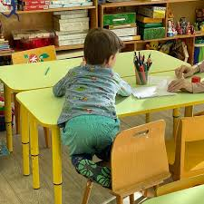
1. Проприоцептивная система (ощущение тела)
Это способность мозга чувствовать положение частей тела в пространстве без опоры на зрение.
Что должно быть сформировано:
· Статическая выносливость: Ребенок может сидеть неподвижно (или с минимальными микродвижениями) за столом не менее 15–20 минут, не облокачиваясь на стол всем корпусом и не свешиваясь со стула.
· Динамическая организация: Умение выполнять действия по инструкции, не глядя на свои руки (например, застегивать пуговицы под столом или рисовать, глядя на доску, а не на руку).
· Мышечный тонус: Отсутствие гипертонуса (сжатость) или гипотонуса (вялость, «разваливание» на стуле).
Тревожные звоночки: Ребенок постоянно меняет позу, «соскальзывает» со стула, опирается грудью на стол, быстро устает, держит ручку «мертвой хваткой» (сжимает слишком сильно), поджимает ноги под себя, ложится на стол, опирается головой на руку и тд.

Slide 9
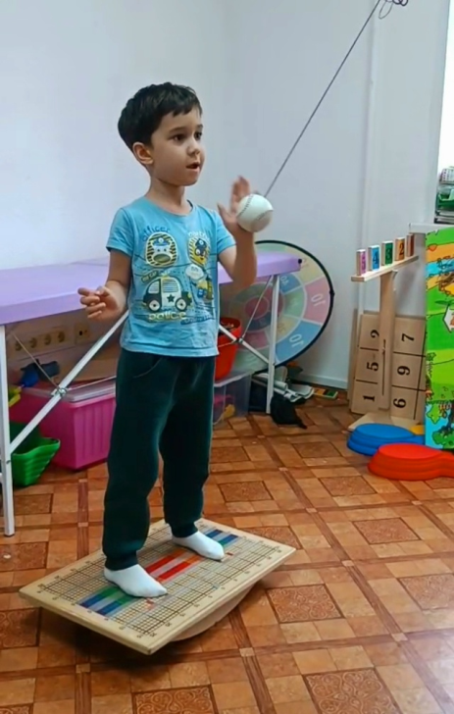
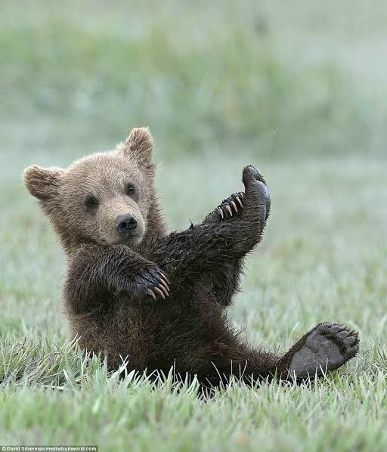
Институт развития образования Республики Башкортостан
2. Вестибулярная система (равновесие и гравитация)
Вестибулярная система созревает последней. Без ее зрелости невозможно восприятие текста (глаза должны плавно скользить по строке).
Что должно быть сформировано:
· Удержание равновесия на одной ноге (не менее 5–10 секунд) с закрытыми глазами.
· Способность перекрестно двигаться (ходьба, бег с координацией рук и ног).
· Способность сохранять неподвижную позу (сидя или стоя) при закрытых глазах.
· Отсутствие укачивания в транспорте (хотя это допустимо, но зрелая вестибулярная система справляется с этим лучше).

Slide 10
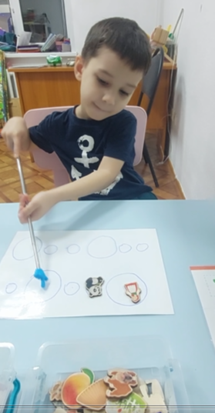
Институт развития образования Республики Башкортостан
3. Сенсорная интеграция (обработка сигналов)
Готовность к школе подразумевает, что мозг умеет фильтровать лишние раздражители и объединять информацию от разных органов чувств.
Зрительно-моторная координация:
· Ребенок должен уверенно вести линию, не выходя за границы.
· Срисовывать графические узоры, фигуры, печатные буквы без переворачивания (зеркальность) и с сохранением размера.
· Ключевой навык: проходить лабиринты взглядом (сначала пальцем, потом только глазами).
Слухо-моторная координация:
· Выполнение многоступенчатых инструкций: «Встань, подойди к столу, возьми красный карандаш и принеси его мне» - без повторения.
· Ритмичность: умение отхлопывать/отстукивать простой ритмический рисунок за взрослым.

Slide 11
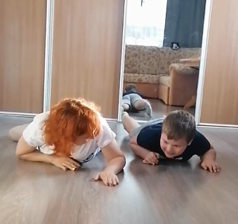
Институт развития образования Республики Башкортостан
4. Межполушарное взаимодействие
(мозолистое тело)
Это самый важный критерий нейродвигательной зрелости. К 7 годам мозолистое тело (связка между полушариями) должно быть достаточно миелинизировано для быстрого обмена информацией.
Диагностика (домашние тесты):
1. Проба Хеда (перекрестные движения): Попросите ребенка одной рукой дотронуться до противоположного уха (левая рука — правое ухо) или выполнить команду «Покажи левой рукой правый глаз». Если ребенок путается или выполняет движения медленно, зеркально — это признак незрелости.
2. Доминантность: К 6–7 годам должна определиться ведущая рука, глаз и ухо. Отсутствие четкой доминанты (амбидекстрия без сформированности) часто приводит к трудностям письма (дисграфия).

Slide 12
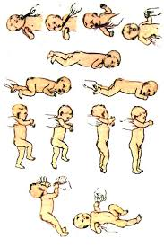
Институт развития образования Республики Башкортостан
5. Сформированность автоматизмов (рефлексы новорожденных)
Для успешной учебы все безусловные рефлексы (ATNR, TLR, рефлекс Моро и др.) должны быть погашены и интегрированы.
· Если не погашен асимметричный шейный тонический рефлекс (АШТР): Ребенку трудно писать. При повороте головы рука непроизвольно сгибается/разгибается. Это вызывает «зеркальное» письмо, выход за строки и удержание ручки в кулаке.
· Если активен рефлекс Галанта: Ребенок не может усидеть на месте, ерзает, так как прикосновение к спинке стула вызывает непроизвольное движение бедра.
А вы замечали, что некоторые дети, которым трудно читать, раскачиваются в такт на стуле или качают головой?

Slide 13
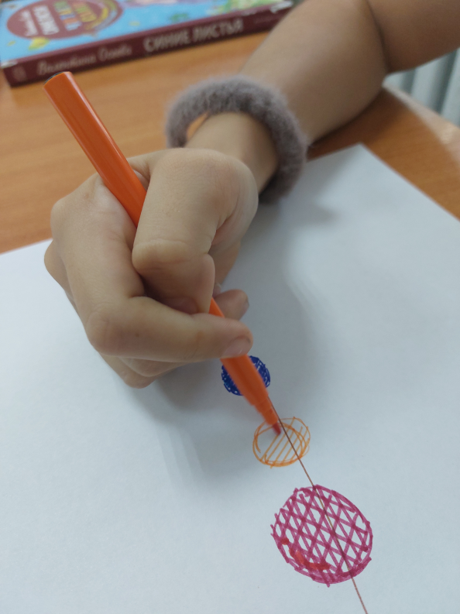
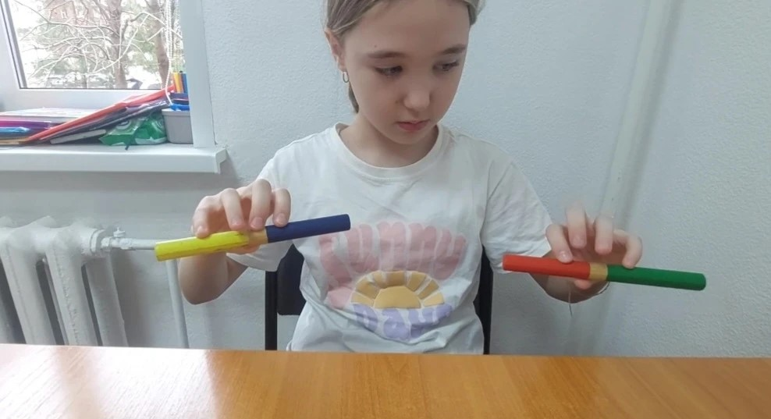
Институт развития образования Республики Башкортостан
6. Мелкая моторика и праксис
Кистевой праксис и моторика пальцев.
Что должно быть:
· Графический навык: Рисование вертикальных, горизонтальных линий, кругов, волн. Копирование простых фигур (квадрат, треугольник, крест) с сохранением углов.
· Сомато-гнозис: Узнавание предмета на ощупь (в «волшебном мешочке») без зрительного контроля.
· Навыки самообслуживания: Уверенное завязывание шнурков, застегивание пуговиц, работа с ножницами по сложному контуру.
Осознанное использование пальцев руки+ латерализация кистей рук

Slide 14
Институт развития образования Республики Башкортостан
7. Речь и оральный праксис
Что это в реальности:
Плавность речи + фонематический слух (различение звуков).
Прямая связь: оральный праксис → мелкая моторика → письмо.
Компонент нейромоторной зрелости | Влияние на речь и оральный праксис
Вестибулярная система | Организует ритм речи, модуляцию голоса, плавность высказывания. При её слабости - речь монотонная, скандированная, «рваная».
Статический баланс | Ребёнок не может сидеть спокойно → мышцы шеи и челюсти зажаты → артикуляция скованная, звуки смазанные.
Проприоцепция | Без чувства собственного тела язык «не чувствует» положения во рту → неправильная артикуляция (межзубный сигматизм, боковое произношение).
Межполушарные связи | Речь - функция левого полушария, а интонация и просодика - правого. Без синхронизации - речь бедная, без эмоций, трудности с пониманием подтекста.

Slide 15
Институт развития образования Республики Башкортостан
8. Внимание и поведение
Поведение = работа мозга, а не характер
Нейромоторно незрелый мозг тратит 90% энергии на удержание позы, дыхание, подавление лишних движений и обработку сенсорных сигналов. На произвольное внимание и контроль поведения просто не остаётся ресурсов.
Ребёнок не «балуется» — его мозг вынужден постоянно двигаться, чтобы не «заснуть» (или наоборот — замирает, чтобы не перевозбудиться).

Slide 16
Институт развития образования Республики Башкортостан
Нейромоторная незрелость у детей с особыми образовательными потребностями - это не просто «задержка развития», а системное отставание в созревании мозговых структур и связей между ними. У таких детей она проявляется значительно глубже и требует не общеразвивающих, а специальных коррекционных подходов.

Slide 17
Институт развития образования Республики Башкортостан
Почему нейромоторная незрелость у детей с ОВЗ — это особый случай?
У здоровых детей моторная незрелость часто компенсируется естественным развитием или легкой стимуляцией. У детей с ОВЗ ситуация иная:
Органическая основа: Нарушения часто связаны с минимальной мозговой дисфункцией, повреждением или несформированностью определенных отделов ЦНС (например, при ДЦП, ЗПР органического генеза, РАС) .
Первичность двигательного дефекта: В основе многих когнитивных и речевых проблем лежит именно незрелость сенсомоторного базиса. Если у здорового ребенка «рука ведет мозг», то у ребенка с ОВЗ эта связь нарушена изначально .
Сопутствующие нарушения: Часто сочетается с сенсорными (слух, зрение), речевыми (алалия, дизартрия) и эмоционально-волевыми расстройствами

Slide 18
Институт развития образования Республики Башкортостан
Специфика работы с разными категориями детей с ОВЗ
Универсального подхода нет. Методика выстраивается в зависимости от первичного дефекта .
Пример
Задержка психического развития
Основная проблема: Сниженный темп деятельности, быстрая истощаемость, слабость пространственных представлений, трудности переключения.
Особенности коррекции:
«От тела - к мозгу»: Начинать работу обязательно с телесно-ориентированных практик. Ползание, растяжки, тактильные игры помогают ребенку с ЗПР лучше ощутить границы тела в пространстве .
Дробление задач: Любое объемное задание нужно разбивать на 2-3 простых этапа, давая паузы для отдыха . Постепенное усложнение инструкций и задач как на двигательном плане, так и учебные задачи
Двуручная работа:выполнение заданий двумя руками одновременно, синхронные и асинхронные движения конечностями - ключ к развитию межполушарных связей, которые при ЗПР часто запаздывают и т.д.

